Slide 1
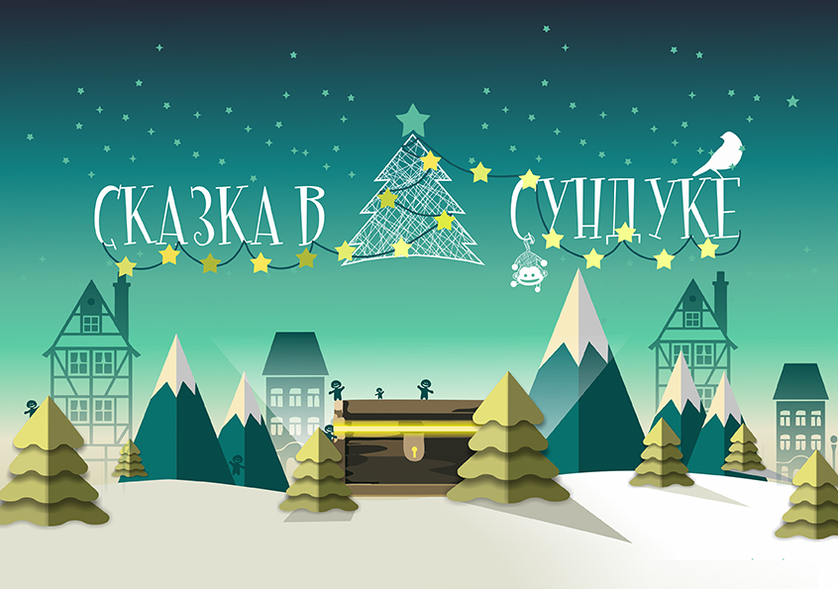

Номинация: Лучшее детское мероприятие.
Бюджет более 400 тысяч.
Новогодняя ёлка
В Кремле

Slide 2

Вводные
Заказчики: заказчиком и разработчиком мероприятия является агентство
Партнеры: ГЦСИ «Арсенал», Mercedes-Benz Плаза., Сбербанк 1, Ойкумена;
Формат: Новогодняя елка в формате музейного квеста
Количество участников: 940 человек (598 детей и 342 взрослых) ;
Место проведения: Государственный центр современного искусства «Арсенал», Кремль, корп. 6
Дата и продолжительность: 19, 20 декабря 2015 года по 3 мероприятия в день , хронометраж каждой ёлки 2 часа.
Мероприятие полностью проведено силами агентства совместно с ГЦСИ «Арсенал».

Slide 3
Задачи и цели:
Цель проекта — создать необычную новогоднюю городскую елку, которая за 4 года проведения стала традиционным событием города.
Задачи:
Создать и провести уникальное и эксклюзивное событие. Крайне важно, чтобы гости получали каждый Новый год новые впечатления, так же важно, чтобы эта елка была уникальным событием в городе.
Интеграция новогодней елки в выставочное пространство. В частности, в конкретный выставочный проект «Царство в сундуке»

Slide 4






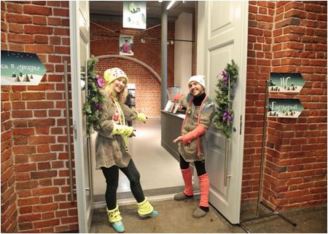
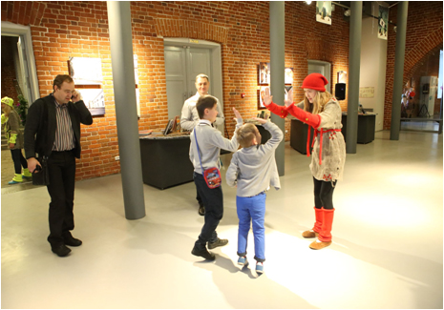
Я веревочный человечек! У меня здесь выставка проходит.
Пойдешь со мной?
Привет!
А ты кто?
ДА!

Slide 5

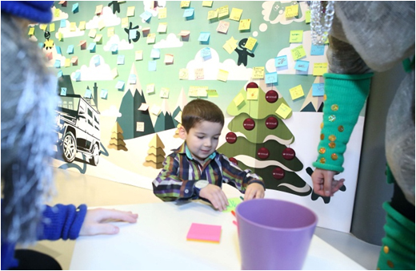
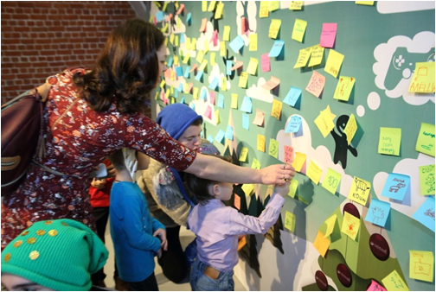
Скорее сюда!
Это Стена Желаний! Настоящее новогоднее волшебство! Если загадать желание и оставить его на этой стене оно обязательно сбудется!

Slide 6



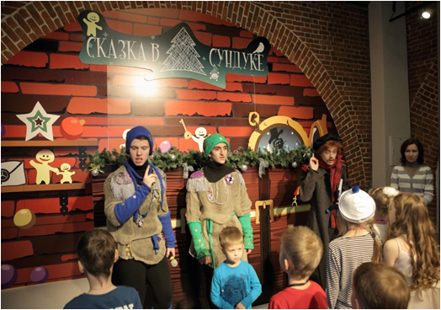
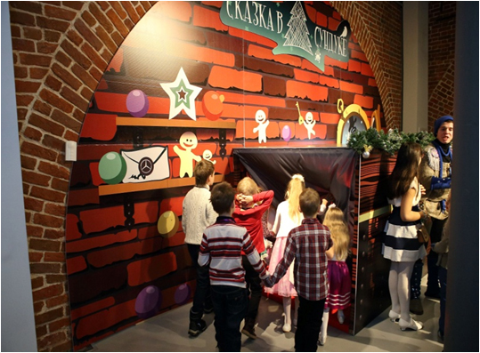
Понимаешь, в этом году выпало очень мало снега и Дедушка Мороз не сможет к нам приехать. Но мы можем сами сделать много снежинок, только для этого нужно сначала пройти школу волшебного мастерства, и получить 6 орденов, которые дадут право создавать эти снежинки.
А что в этом сундуке?

Slide 7

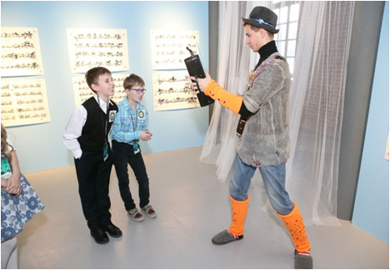
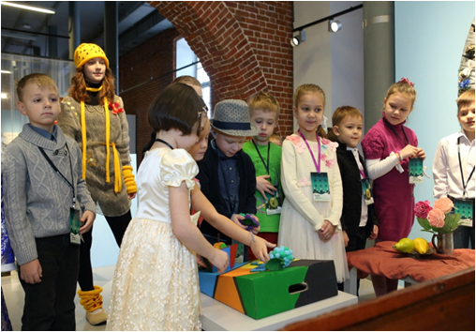
Этот веревочный человечек, отвечает в нашей творческой сказке за натюрморты, которые тоже создал Дмитрий Цветков!
Чтобы получить снежинки, ты тоже можешь создать натюрморт! Выбирай любые фрукты и твори!
Это музыкальный веревочный человечек!
Он не просто ожившая игрушка,
а профессиональный музыкант и дирижер. Поможешь создать ему музыку?
Тебе нужно хлопать, звенеть в колокольчик, и ты увидишь, как по волшебству все твои звуки превратятся в мелодию!

Slide 8
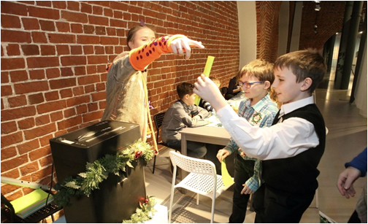
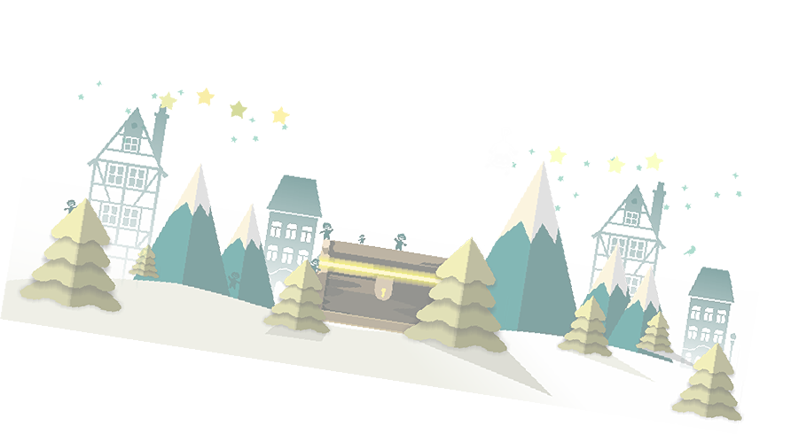
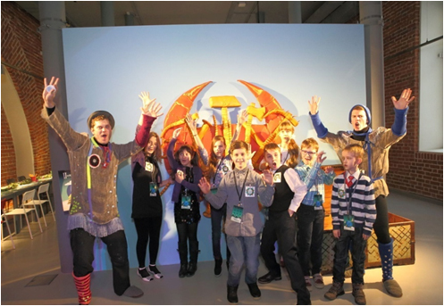
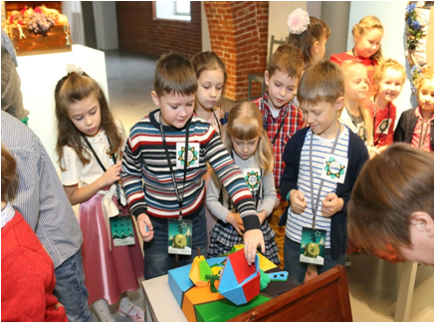
Станция «Бесстрашная»
Бесстрашный веревочный человечек рассказывает, как изобразил страх Дмитрий Цветков. Дети избавляются от своих страхов с помощью волшебного шредера, и каждый страх нашего маленького гостя превращается в снежинку, которая поможет Деду Морозу прийти на нашу Ёлку.
Станция «Похвальная»
Здесь можно узнать из чего и как делают награды. Рядом станция «Фактурная», где учат как на ощупь определить чем отличается бархат от шелка, а бисер от жемчуга.
А ещё здесь можно примерить костюмы с выставки!

Slide 9

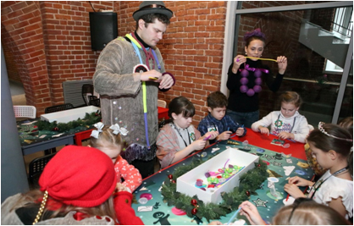
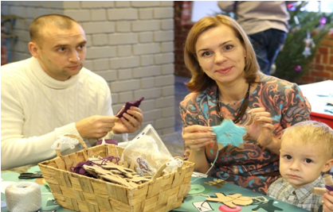
А тем временем, пока ты путешествовал по волшебному сундуку, твои мама и папа времени даром не теряли, они пили волшебный чай и мастерили вместе с самыми маленькими гостями волшебные новогодние игрушки и тоже зарабатывали снежинки для дороги Деда Мороза.
Больше всего снежинок можно получить, собственноручно создав новых веревочных героев , таких же, как на нашей выставке. Это самый лучший способ помочь Деду Морозу попасть на праздник!

Slide 10
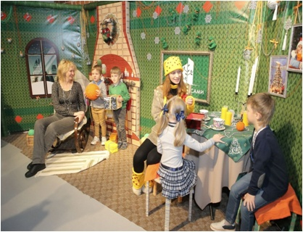
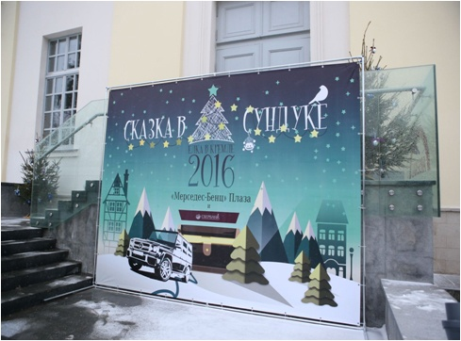
Интеграции партнеров

Slide 11
Идея:
Ёлка в Кремле за 4 года проведения стала традиционным предновогодним событием для детей наших партнеров и юных гостей Арсенала. Ежегодно тематика праздника меняется.
В 2013 мы праздновали Новый год в имперских традициях дореволюционной России.
В 2014 встречали европейское Рождество. В 2015 году дети отправились в невероятное новогоднее путешествие в волшебную страну по мотивам саги Клайва Льюиса «Хроники Нарнии».
2016 - стал годом исследований и открытий современного искусства и
творческих профессий. Дети приняли участие в волшебном квесте - игре по мотивам сказок братьев Гримм. Они окунулись в уникальную выставку Дмитрия Цветкова, интегрированную в новогоднее представление. Основная часть музейного квеста была расположена за гигантским сундуком - порталом в сказочный мир Веревочных Человечков, куда могли попасть только дети и герои сказки
В течение всего путешествия дети вместе с веревочными человечками познакомились в интерактивном формате с творчеством Дмитрия Цветкова и исследоавли свои чувства и ощущения, В финале родители и дети встретились у традиционной Елки , добыли волшебный снег и помогли Деду Морозу придти на Новогоднюю елку!

Slide 12
Исполнение:
Цветков работает с самыми разными материалами и техниками – живопись, графика, шитье, вышивка, ювелирная работа. Специально для Нижнего Новгорода Дмитрий Цветков разработал новогоднюю выставку. И клиенты Сбербанка 1 и Mercedes-Benz Плаза смогли в числе первых увидеть ее. Каждый раздел выставки посвящен одному из направлений творчества художника, и путешествие по этому пространству превратилось в увлекательный музейный квест.
Главные герои выставки – маленькие человечки: именно их рисовал художник в раннем детстве, а позже стал использовать в качестве сквозной темы своих произведений. Все герои –молодые аниматоры и юные актеры - маленькие человечки в стилизованных костюмах, – это жители Царства в сундуке, герои новой сказки по мотивам произведений Братьев Гримм.
Они отлично разбираются в искусстве (в качестве аниматоров привлекались сотрудники ГЦСИ «Арсенал») и с удовольствием о нем рассказывают. Вместе с ними дети разгадали секрет зашифрованной мелодии, создали необычный натюрморт, справились со своими страхами и заработали много снежинок.

Slide 13
Эффективность:
Елка в Кремле стала одним из самых популярных и любимых новогодних праздников и для детей и для их родителей, в этот раз мы даже не смогли принять всех желающих.
Основная сложность мероприятия заключалась в интеграции новогодней развлекательной елки в пространство выставки. Это было обязательным условием площадки. Именно поэтому родилась идея музейного квеста, в котором каждая часть выставки стала этапом сказочного путешествия.

Slide 14
Особенности:
Интеграция события в музейное пространство выставки.
Задействовано 3 этажа Арсенала площадью более 6 000 кв. м.
Разработан индивидуальный стиль/дизайн мероприятия, стилистика использована во всех элементах мероприятия.
Созданы костюмы для всех героев и аниматоров и декорации.
Удалось грамотно разделить детей на группы по возрастам, придумать задания разной сложности для детей и родителей, проработать различные маршруты движения для взрослых и детей, гармонично их соединить в завершении праздника.
Каждый участник Елки мог отправить новогоднее поздравление традиционной Рождественской почтой

Slide 15
Дополнительная информация
В августе были проведены переговоры с автором выставки и получено разрешение на создание новогодней сказки, интегрированной в пространство персональной выставки.
Пожелания одного из партнеров включить сказки Братьев Гримм в контекст события было органично реализовано созданием радиосказки – диалога Братьев, дополняющего действо на разных этапах путешествия по волшебной стране .

Slide 16
Контакты:
Игорь Прежбог , директор агентства «АРР» 8 (910) 135-71 -11

Slide 17
Информация для жюри конкурса Event-Прорыв
После просмотра данной презентации Вам необходимо
авторизоваться на сайте http://www.eventnn.ru/ и
выставить оценку на странице http://www.eventnn.ru/contest/
в строке, соответствующей данной заявке.
Для подтверждения оценки необходимо ввести уникальный для каждой презентации двухзначный код подтверждения оценки, представленный ниже.
Код подтверждения оценки = 5G
(язык английский, шрифт заглавный)
Примечание: В случае нахождения на странице сайта более 20 минут авторизация прекращается автоматически. Необходимо обновить страницу и повторно авторизоваться. При возникновении проблем с голосованием направьте ваши оценки в любом понятном виде на адрес sergey@eventnn.ru.

